Slide 1





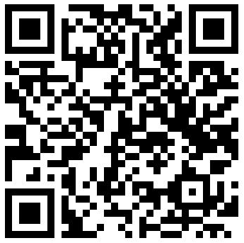

求職者支援訓練の
認定基準が
一部緩和
されました
民間教育訓練機関の皆様へ
求職者支援訓練認定基準一部緩和リーフレット
新型コロナの影響を受け
シフトが減少した方や、スキルアップを目指す非正規雇用労働者向けの訓練を実施しませんか
緩和措置の内容
① 実践コースで「短期・短時間特例訓練」の設定ができるようになりました。
（令和5年3月31日までに開始するコースが対象です）
本訓練の対象コースについて
▶訓練期間が２週間以上～６か月で設定できます。
▶１か月あたりの訓練時間が60時間以上かつ、１日につき
原則として２時間以上６時間以下であることが必要です。
▶付加奨励金の就職率要件は１万円／人月：30％以上55％未満、
２万円／人月：55％以上です。※詳細と注意事項は裏面をご覧ください。
② 実践コースで「オンライン訓練」の実施ができるようになりました。
▶従来は通所の方法に限られていましたが、通信の方法（同時双方型）でも
行うことができます。（「企業実習」「職場体験」を除く）^{（※１）}
▶通所による訓練の時間を総訓練時間の20％以上^{（※２）}確保してください。
注）令和5年4月1日以降に開始するコースについては、※１は（「実技」「企業実習」「職場体験」を除く）、
※２は40％以上となります。
③ 実践コースで「ｅラーニングコース」の実施ができる
ようになりました。
▶訓練期間が2か月～6か月、1か月あたり60時間以上で
設定できます。
注） 令和5年4月1日以降に開始する訓練コースについては、1か月あたり80時間
以上となります。
訓練実施機関の募集については、各都道府県に所在する支部において行いますので、
詳しくはお近くの支部までお問い合わせください。
※機構ホームページ（http://www.jeed.go.jp）からも都道府県支部の所在地や連絡
先をご確認いただけます。
各都道府県支部ページへ

Slide 2


短期・短時間特例訓練について
新型コロナウイルス感染症による雇用への影響が長期化する中、シフトが減少したシフト制で働く方などが、仕事と訓練の受講を両立しやすい環境整備を図り、今後のステップアップに結びつけられるよう支援することを目的として、令和５年３月３１日までの措置として、当該コースの設定が可能となりました。
短期・短時間特例訓練の特徴
特例コースの受講対象者は、「複数の事業所で雇用される者、不安定な就労状態にある者（期間の定めのある労働者、短時間労働者、派遣労働者といったいわゆる非正規雇用労働者）等の在職中の者で訓練受講にあたって訓練時間に特に配慮を必要とする者」などが主な対象者となります。
※ハローワークが受講希望者に確認して「短期・短時間特例訓練」の受講対象となるかを判断します。
～特 徴～
① 訓練期間について
▶２週間以上６か月以下の適切な期間で設定ができます。
また、２週間以上１か月未満の訓練については、「１か月の訓練」とみなし
ます。
② 訓練時間について
▶１か月につき６０ 時間以上であり、かつ、１日につき原則として２時間
以上６時間以下であることが必要です。
③ 付加奨励金の就職率要件について
▶対象コースの付加奨励金の就職率要件は
１万円／人月：30％以上55％未満、２万円／人月：55％以上です。
※欠格要件については、30％未満が基準となります。
注意 訓練期間が３か月以上、かつ、１月の訓練時間が１００時間以上のコース
については、特例コースの対象とはなりませんので、ご注意ください。
※具体的な申請手続きについては、「求職者支援訓練の認定申請書を提出するに当たっての留意
事項（ https://www.jeed.go.jp/js/shien/shinsei.html ）をご覧ください。
※訓練カリキュラムの作成例等の提供をご希望の方は、機構支部までお問合せください。
※令和4年4月

